Slide 1
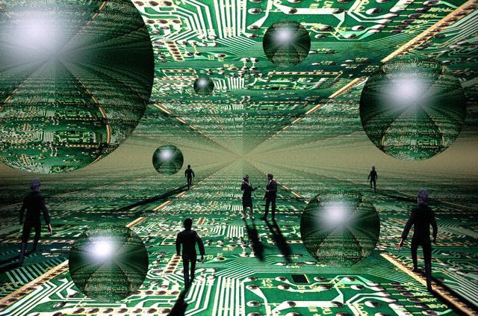
Информация и информационные
процессы

Slide 2
План урока
Понятие информации
Виды информации
Свойства информации
Информационные процессы
Понятие количества информации

Slide 3
Понятие информации
Основным объектом изучения многих наук, и информатики в том числе, является информация. Современный уровень развития научного знания еще не позволяет, а возможно и никогда не позволит, дать точного и законченного определения этого основополагающего понятия.
С развитием нашего представления о мире, в котором мы живем, с развитием науки расширяется и углубляется содержание понятия "информация".
Первоисточником данного термина является латинское слово informatio (изложение, истолкование, разъяснение), а вошло оно в русский язык, по мнению П.Я. Черных, в эпоху Петра I

Slide 4
Понятие информации
На общелексическом, бытовом уровне понятие "информация" чаще всего толкуется как сведения, сообщения, передаваемые от человека человеку и осведомляющие о каких-то явлениях, событиях, процессах и т.д.
Информация - это передача разнообразия (Эшби).
Информация - это оригинальность, новизна (Моль).
Информация - это вероятность выбора (Яглом).
Информация - это отраженное разнообразие (Урсул).

Slide 5
Виды информации
Основные виды информации по ее форме представления, способам ее кодирования и хранения, что имеет наибольшее значение для информатики, это:
графическая или изобразительная — первый вид, для которого был реализован способ хранения информации об окружающем мире в виде наскальных рисунков, а позднее в виде картин, фотографий, схем, чертежей на бумаге, холсте, мраморе и др. материалах, изображающих картины реального мира;
Звуковая — мир вокруг нас полон звуков и задача их хранения и тиражирования была решена с изобретением звукозаписывающих устройств в 1877 г. ее разновидностью является музыкальная информация — для этого вида был изобретен способ кодирования с использованием специальных символов, что делает возможным хранение ее аналогично графической информации;

Slide 6
Виды информации
текстовая — способ кодирования речи человека специальными символами — буквами, причем разные народы имеют разные языки и используют различные наборы букв для отображения речи; особенно большое значение этот способ приобрел после изобретения бумаги и книгопечатания;
числовая — количественная мера объектов и их свойств в окружающем мире; особенно большое значение приобрела с развитием торговли, экономики и денежного обмена; аналогично текстовой информации для ее отображения используется метод кодирования специальными символами — цифрами, причем системы кодирования (счисления) могут быть разными;
видеоинформация — способ сохранения «живых» картин окружающего мира, появившийся с изобретением кино

Slide 7
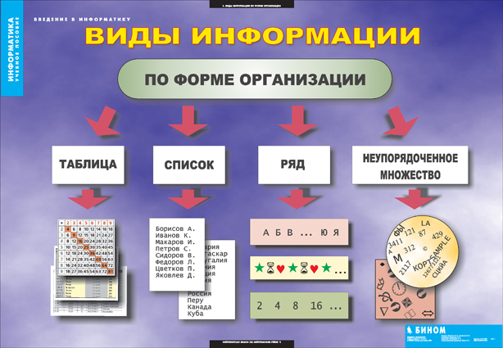

Slide 8
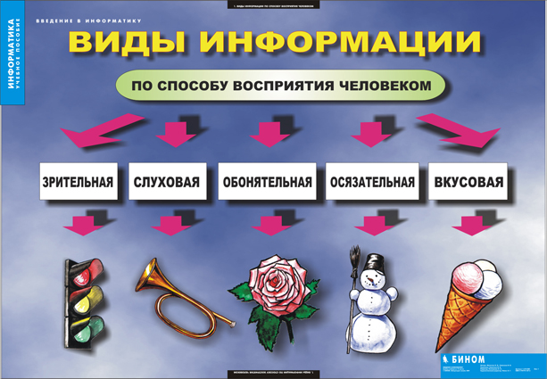

Slide 9
Свойства информации
ДУАЛИЗМ
характеризует ее двойственность. С одной стороны информация объективна, с другой субъективна. Например: два человека читают одну и ту же книгу, но получают различную информацию.
ПОЛНОТА
характеризует степень достаточности данных для принятия решения или создания новых данных на основе имеющихся
ДОСТОВЕРНОСТЬ
характеризует степень соответствия информации реальному объекту с необходимой точностью
АДЕКВАТНОСТЬ
выражает степень соответствия создаваемого с помощью информации образа реальному объекту
АКТУАЛЬНОСТЬ
то, что актуально сегодня, может стать ненужным по истечению некоторого времени
ДОСТУПНОСТЬ
это возможность получения информации при необходимости

Slide 10
ИНФОРМАЦИОННЫЕ ПРОЦЕССЫ
СБОР ДАННЫХ
ПЕРЕДАЧА ДАННЫХ
Это деятельность субъекта по накоплению данных с целью обеспечения достаточной полноты (интересуясь ценой товара, мы собираем информацию, купить его или нет)
ХРАНЕНИЕ ДАННЫХ
Это процесс обмена данными. Существует источник информации, приёмник и канал связи
ОБРАБОТКА ДАННЫХ
Это поддержание данных в форме, постоянно готовой к выдаче их потребителю
Это процесс преобразования информации от исходной ее формы до определенного результата

Slide 11
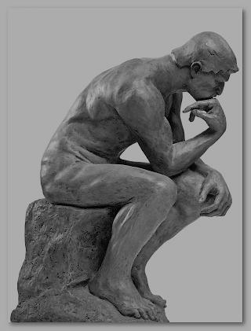
ПОЯНТИЕ КОЛИЧЕСТВА ИНФОРМАЦИИ
Свойство полноты негласно предполагает, что существует возможность измерять количество информации.
Что содержит больше информации: роман «Война и мир» или сообщение?
Возможно ли объективно измерить количество информации?
ГЛАВНЫЙ ВЫВОД ТЕОРИИ ИНФОРМАЦИИ:
в определенных, весьма широких условиях, можно, пренебрегая качественными особенностями информации, выразить ее количество числом,
А следовательно, сравнивать количество информации.
Количеством информации называют числовую характеристику, отражающую ту степень неопределенности, которая исчезает после получения информации.

Slide 12

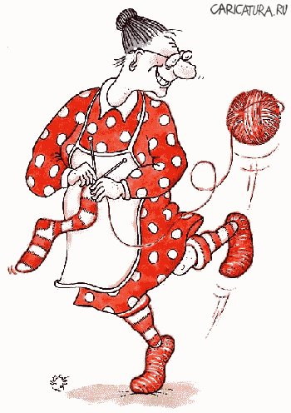
ПОЯНТИЕ КОЛИЧЕСТВА ИНФОРМАЦИИ
Будут ли осадки?
НЕТ
ДА
В каком виде?
Дождь?
Снег?
Снег с дождем?

Slide 13
ПОЯНТИЕ КОЛИЧЕСТВА ИНФОРМАЦИИ
Пример показывает, что понятия ИНФОРМАЦИЯ, НЕОПРЕДЕЛЕННОСТЬ, ВОЗМОЖНОСТЬ ВЫБОРА тесно связаны. Получаемая информация уменьшает число возможных вариантов выбора.
За единицу информации принимается 1 бит (от англ. Bit-binary digit-двоичная цифра).
Это количество информации, при котором неопределённость, т.е. количество вариантов выбора уменьшается вдвое, или другими словами, это ответ на вопрос, требующий односложного разрешения-ДА или НЕТ.
Бит слишком мелкая единица измерения информации. На практике чаще применяют более крупные единицы, например байт (последовательность из 8 бит).
Так же широко используются более крупные производные единицы информации

Slide 14




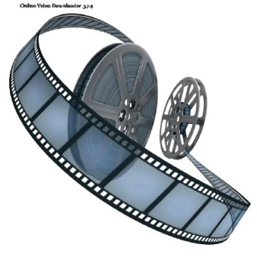
ВИДЫ ИНФОРМАЦИИ
ПО СПОСОБУ ПРЕДСТАВЛЕНИЯ
ТЕКСТОВАЯ
ЧИСЛОВАЯ
ГРАФИЧЕСКАЯ
ЗВУКОВАЯ
ВИДЕО

Slide 15
